Slide 1

HTML5 - CoolLight
网络三维化（电商/家居设计/电子教育）
2015.03.01 毛春杨

Slide 2
HTML5 - CoolLight
发展历程，经过了很长的时间，逐渐成熟和应用。
2004年提出。
2007年采纳，开始启动。
2012年定稿。
2013年5.1启动。
2014年最终制定完成。
2016年5.1发布。
CoolLight是一套基于HTML5的WEBGL的3D引擎。
是我独立在业余时间制作的一套3D渲染引擎。
使用数据库(MySQL/MongoDB)存储数据。
提供在线设计工具。
提供三维展示功能。

Slide 3
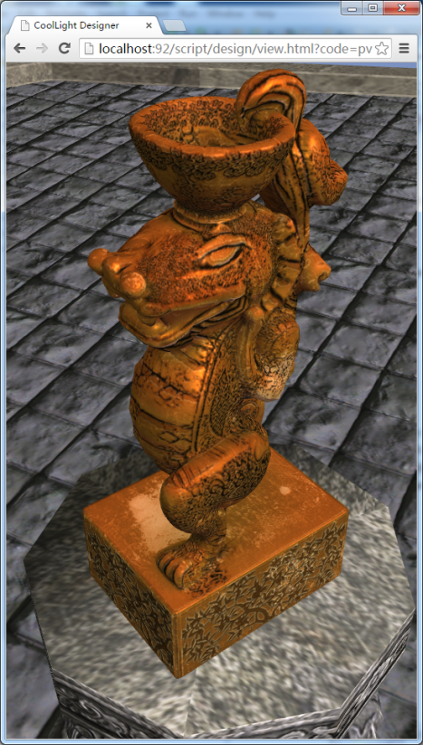
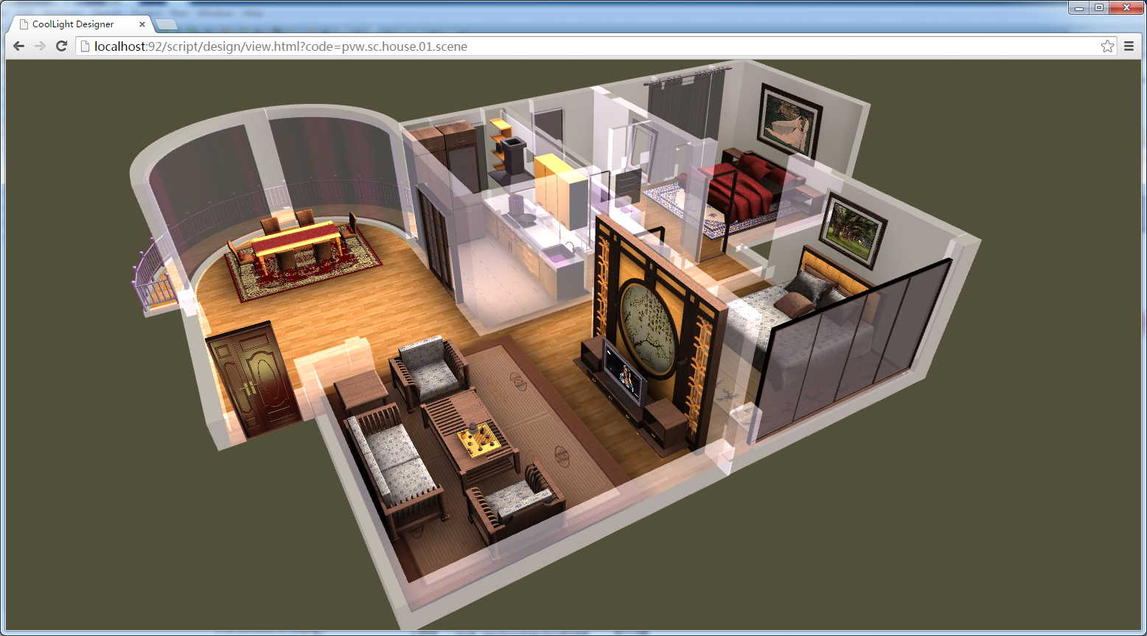
HTML5 – WEBGL
WEBGL：是一套在WEB上提供3D绘制的接口规范。

Slide 4
HTML5 - WEBGL
发展历程：
2011年：Safari/Chrome/FireFox/Opera开始支持
2012年：Google开始应用。
2013年：IE11开始支持。
2014年：WEBGL2.0草案（部分浏览器已经实现了部分功能）。
支持平台：
PC-Window：Chrome/FireFox/Opera/IE11(Win7/Win8/Win10)
PC-Linux：Chrome/FireFox
PC-Apple：Safari
Mobile-Apple：Safari
Mobile-Android：Webkit核心(Chrome/微信/QQ…)
（未来头戴式VR设备也会支持）

Slide 5
网络发展趋势
人们总是希望能有更加的体验，看到更多内容。
游戏：2D -> 模拟3D -> 3D
现在网络展现的内容还是以2D为主。
如果在网络和设备允许的情况下，大部分人对3D还是有兴趣的。
3D会提供给用户更贴近现实的体验。

Slide 6
发展目标
3D化服务：
提供客户3D化服务：
商品：3D化商品，用户可以从更多角度观察，选择颜色，组装。
汽车/电子产品/机械物件
设计：房屋设计，根据房间平面图生成立体模型，用户自己部署房间。
数据：3D化数据服务，报表，地图
教育：3D化小游戏，学习立体几何，方程讲解。
3D打印：对于喜欢的可3D打印物件，提供打印服务或自己下载打印。
分享：
PC/平板/手机/电视上，通过浏览器查看和操作。
网页/微信/微博…内都可以查看和分享。

Slide 7
发展阶段
简单3D服务
定制3D服务
在线3D设计
简单3D服务：展示为主。
制作3D模型，提供展示，材质编辑，分享等功能。
我方制作模型，用户包月租用，可以用来放在自己网站上展示，自由分享。
用户也可以自己制作3D模型(3DMax/Maya等工具)，通过上转站点上分成盈利。
定制3D服务：用户自由设计为主，设计好的可以分享或后台高质量渲染。
提供在线设计工具，自由组合物件。
提供在线房间选家具设计器，在线计算机选件组装，在线3D产品打印。
物品与真实商家关联，提供在线订购服务。
在线3D服务：开发程序接口，用户可以开发更多接入式应用。
提供事件驱动，可以制作情景展示。
提供API，可以制作在线游戏。
提供在线教育工具，3D化互动式教学。

Slide 8
发展引擎
稳定
效率
画质
云服务器
3D资源
电商
云服务器
逻辑
CoolLight3d
引擎
设计
云服务器
商品
教育
WEBGL2.0时代马上就会到来：
提供MRT技术，可以使用延迟渲染，极大提高显示画面的效果。
提供实例绘制技术，可以高效率绘制大量物件。
提供VBA/Uniform Buffer技术，可以提高显示效率。

Slide 9
发展愿景
对于标准化的物件都可以三维化。
通过网络，未来我们不再对的是不可动的2D图片，而是可以自由交互的，自由设计的三维动画。配和各种虚拟设备，可以自由组装看到的东西。
自己设计家中摆放的东西，对三维物件关联的商品，可以直接购买。
复杂的几何模型，可以通过三维方式查看和学习。（DNA/工业标准件库/房间模型）

Slide 10
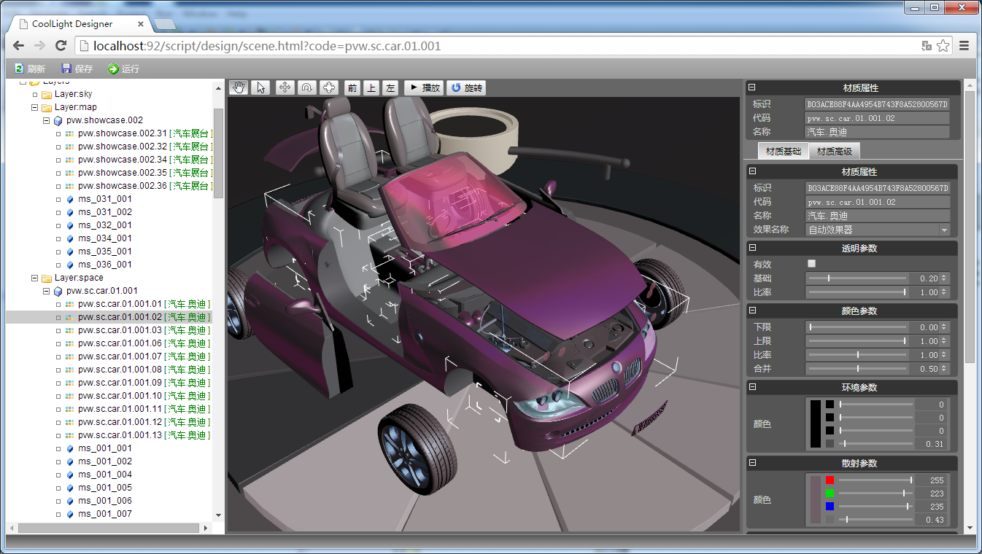
引擎展示 – 设计

Slide 11
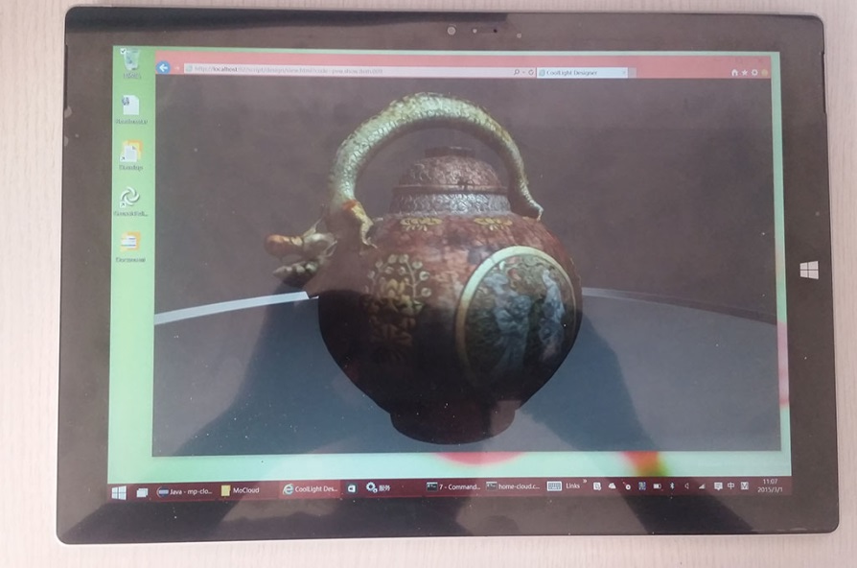
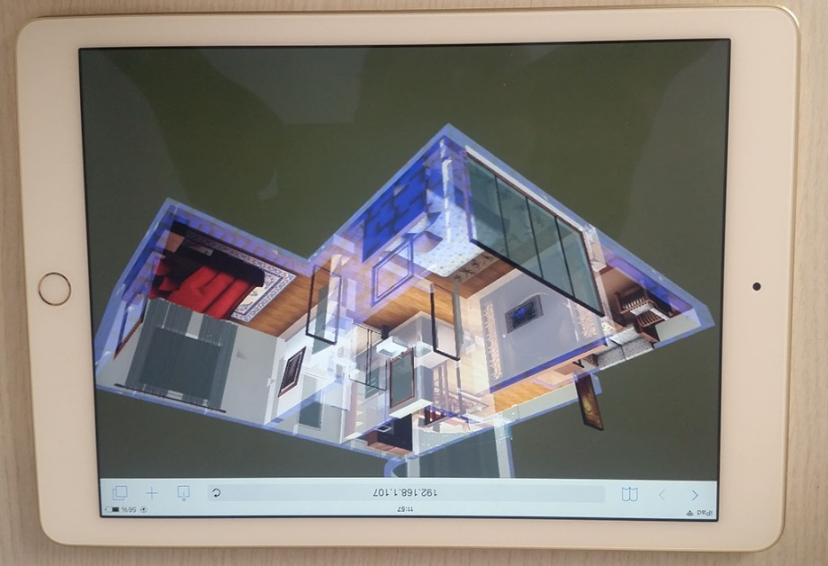
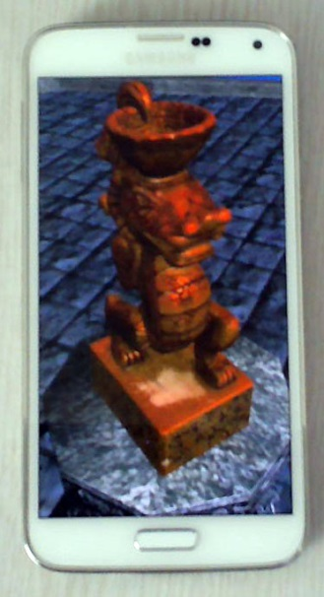
引擎展示 – 设计
Win10平板上运行
iPad air上运行
移动Android上运行

Slide 12
谢谢观看

